Slide 1
Техническое освидетельствование подъёмных сооружений
Цели, порядок и структура проверки
Техническое освидетельствование подъёмных сооружений (ПС) — комплекс проверочных мероприятий, направленных на подтверждение соответствия оборудования требованиям промышленной безопасности. Включает осмотр, проверку документации, статические и динамические испытания. По итогам освидетельствования определяется возможность дальнейшей эксплуатации ПС, устанавливаются допустимые параметры работы и сроки следующей проверки.
Модуль охватывает: виды освидетельствования (первичное, периодическое, внеочередное), ответственных лиц, порядок оформления результатов и критерии допуска ПС к работе.
01 / 20

Slide 2
Правовая основа
Техническое освидетельствование подъёмных сооружений
Определение и нормативная база
Техническое освидетельствование — комплекс проверочных мероприятий, проводимых в отношении подъёмных сооружений (кранов, подъёмников, вышек и иных ПС) с целью подтверждения их соответствия требованиям промышленной безопасности, исправности конструкций и механизмов, а также пригодности к дальнейшей эксплуатации. Проведение технического освидетельствования регулируется Федеральными нормами и правилами в области промышленной безопасности «Правила безопасности опасных производственных объектов, на которых используются подъёмные сооружения» (утв. приказом Ростехнадзора № 461 от 26.11.2020). Освидетельствование подразделяется на первичное (до пуска в работу), периодическое (в установленные сроки эксплуатации) и внеочередное (после ремонта, реконструкции, аварии или длительного простоя).
Своевременное прохождение освидетельствования — обязательное условие законной эксплуатации подъёмного сооружения на опасном производственном объекте.
02 / 20

Slide 3
Установка ПС и производство работ
Требования к организации работ с применением ПС
Выполнение работ с применением ПС в стеснённых условиях
155–163
ППР разрабатывается эксплуатирующей или специализированной организацией по пп. 155–163 ФНП. ППР и ТК утверждаются организацией, эксплуатирующей ПС. Изменения вносятся только разработчиком.
Выполнение работ осуществляется в соответствии с ППР, разработанным эксплуатирующей или специализированной организацией (в т. ч. по заданию Госкорпорации). Время производства работ, выходы персонала и зона перемещения грузов определяются ППР. Эксплуатация ПС с отступлениями от требований ППР не допускается.
пп. ФНП
03 / 20

Slide 4
Установка ПС и производство работ
Требования к ППР при работе ПС в стеснённых условиях
Пункты 155–163 ФНП. Эксплуатация ПС с отступлениями от ППР и ТК не допускается.
Когда требуется ППР
Обязательное содержание ППР и ТК
Стеснённые условия и проезжая часть
Схемы строповки
Выполнение строительно-монтажных, погрузочно-разгрузочных работ над действующими коммуникациями, проезжей частью улиц или в стеснённых условиях — при необходимости ограничения зоны перемещения ПС и грузов.
Схемы строповки деталей, узлов и элементов оборудования, перемещаемых ПС во время монтажа, демонтажа и ремонта.
Кантовка оборудования
Башенные и иные ПС на ОПО
Способы безопасной кантовки с указанием применяемых грузозахватных приспособлений.
Работы с применением ПС на ОПО осуществляются в соответствии с ППР, разработанным эксплуатирующей или специализированной организацией (п. 155–163 ФНП).
Выходы и позиции персонала
Требования к месту нахождения стропальщиков и сигнальщиков при кантовке и перемещении деталей, узлов, элементов оборудования (обеспечение безопасных выходов из рабочей зоны).
Монтаж, демонтаж, ремонт оборудования
Для выполнения таких работ с применением ПС должны быть разработаны ППР и (или) ТК с учётом специфики выполняемых работ.
ППР и ТК утверждает организация, эксплуатирующая ПС. Эксплуатация с отступлениями не допускается.
Погрузочно-разгрузочные работы на базах и складах выполняются по ТК (п. 155–163 ФНП), если иное не предусмотрено п. 98 ФНП.
Эксплуатация ПС с отступлениями от требований ППР и ТК не допускается (п. 155–163 ФНП).
04 / 20

Slide 5
Установка ПС и производство работ
Перемещение грузов и основные запреты
При перемещении груза ПС и в процессе работ необходимо соблюдать требования промышленной безопасности.
Перечень оснований
01
Горизонтальное перемещение — на 0,5 м выше встречающихся предметов; опускать груз только на предназначенное место.
02
Запрещён подъём груза неизвестной массы, подтаскивание по земле, оттягивание груза при подъёме и перемещении.
03
Запрещены работа при неисправных ограничителях и тормозах, нахождение людей под стрелой, перемещение людей грузовыми подъемниками.
04
Запрещено выравнивать груз руками и менять стропы на подвешенном грузе; разворот вручную — только до 1 м.
По окончании работ на грузозахватном органе не должно оставаться подвешенного груза.
05 / 20

Slide 6
Установка ПС и производство работ
Установка ПС: расстояния и опасные зоны
Установка кранов и других ПС должна исключать задевание конструкций и обеспечивать безопасные зазоры.
Внеочередное техническое освидетельствование (ВТО) — это освидетельствование подъёмного сооружения, которое проводится не по плановому графику, а при наступлении специально оговорённых обстоятельств: после аварии или инцидента, ремонта несущих металлоконструкций, замены грузозахватного органа, перестановки на новый объект, длительного простоя или по требованию инспектора Ростехнадзора. В системе надзора ВТО выполняет функцию оперативного контроля: оно восстанавливает доверие к техническому состоянию машины в ситуациях, когда плановый срок следующего освидетельствования ещё не наступил, но безопасность эксплуатации не может считаться подтверждённой. По объёму проверок ВТО, как правило, эквивалентно полному техническому освидетельствованию и включает осмотр, статические и динамические испытания, если иное не установлено эксплуатационной документацией.
Ключевое отличие от планового освидетельствования — основанием служит событие, а не истечение срока.
06 / 20

Slide 7
Система сигнализации при выполнении работ
Обмен сигналами между крановщиками и стропальщиками
Знаковая сигнализация и порядок связи
Эксплуатирующая организация устанавливает порядок обмена сигналами между стропальщиками и крановщиками. Знаковая сигнализация и система сигналов при радиосвязи вносятся в производственные инструкции. При смене участка работы крановщики и стропальщики инструктируются под подпись о применяемой сигнализации. Для подъемника связь с машинистом: до 10 м — голосом; свыше 10 м — знаковая сигнализация; свыше 22 м — радио- или телефонная связь.
При работе подъемника связь между люлькой и машинистом должна поддерживаться непрерывно.
07 / 20

Slide 8

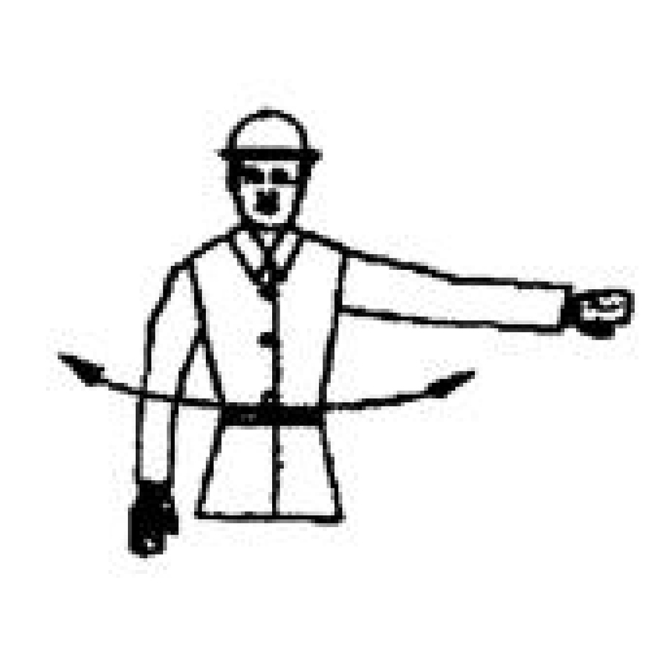


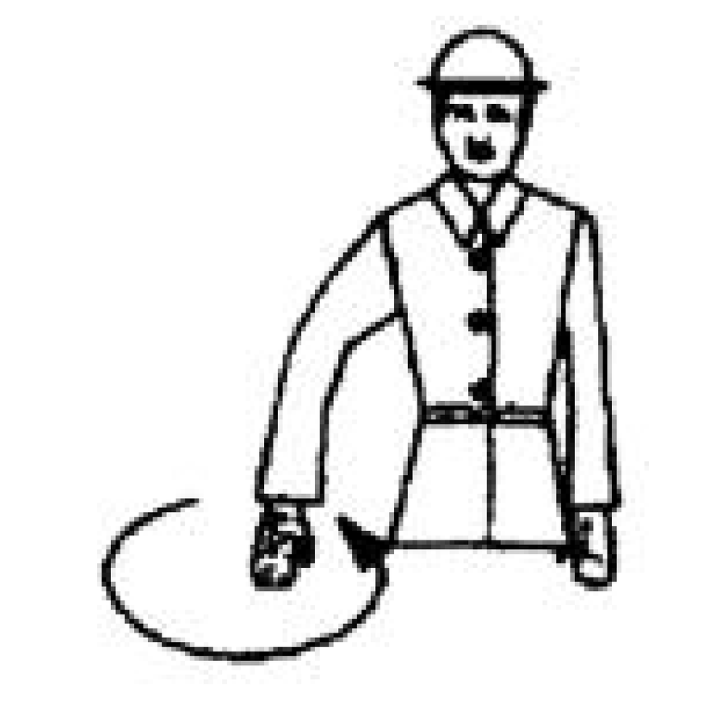
Система сигнализации при выполнении работ
Знаковая сигнализация (1/2)
Рисунки 1–5. Сигналы, применяемые при работе подъемника (вышки) и крана
01. Готовность подавать команду
02. Остановка
03. Замедление
04. Подъём
05. Опускание
08 / 20

Slide 9
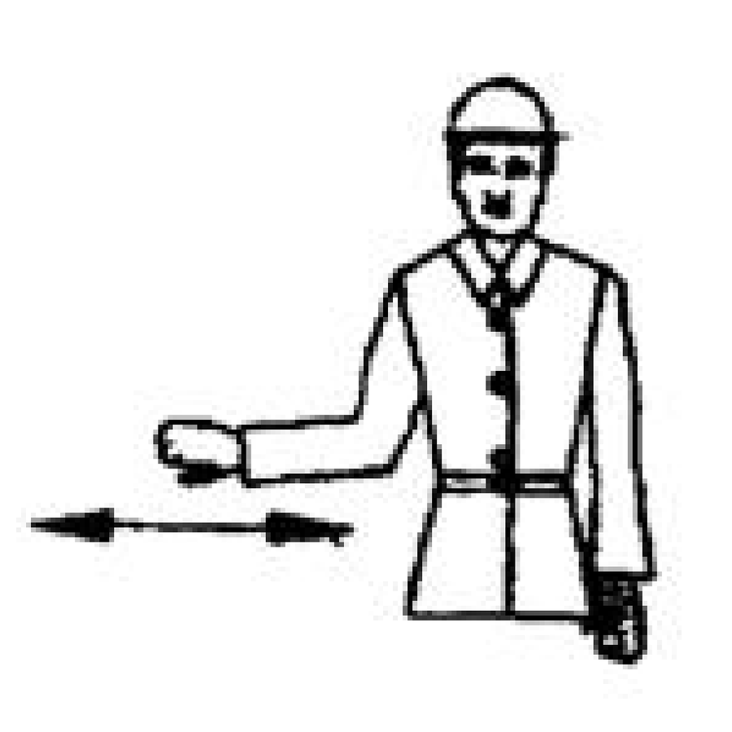


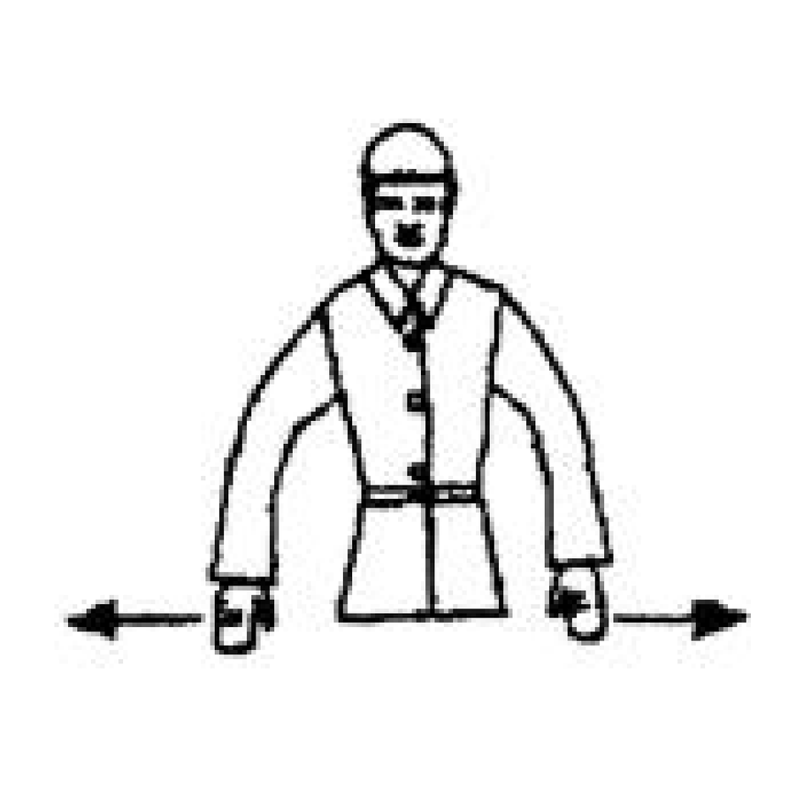
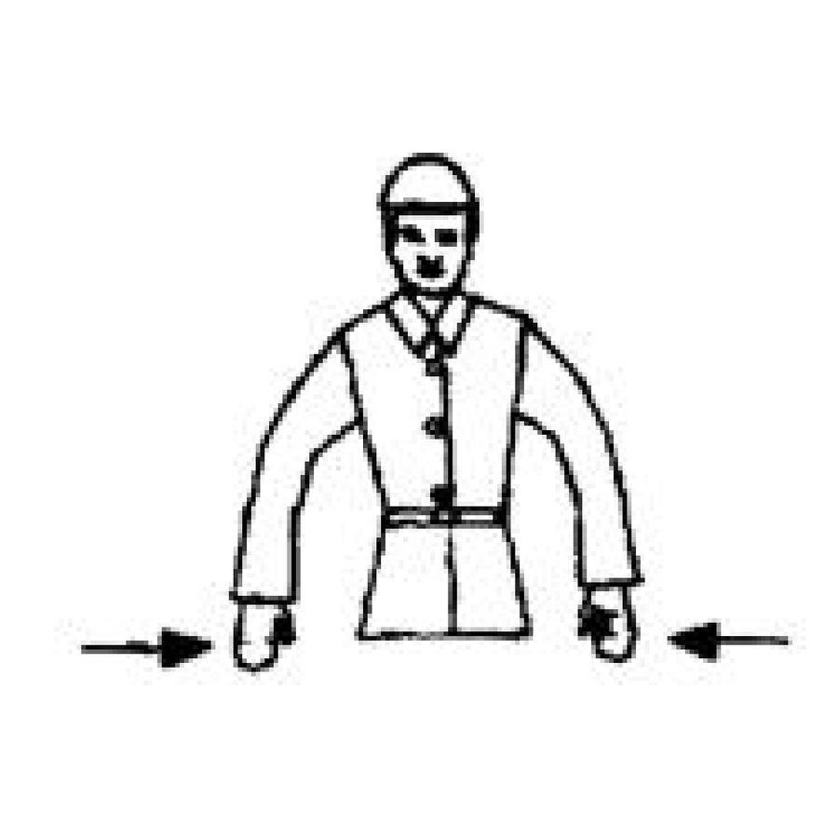
Система сигнализации при выполнении работ
Знаковая сигнализация (2/2)
Рисунки 6–10. Сигналы управления стрелой и указания направления
06. Указание направления
07. Поднять колено (стрелу)
08. Опустить колено (стрелу)
09. Выдвинуть стрелу
10. Втянуть стрелу
09 / 20

Slide 10
Пуск ПС в работу и постановка на учёт
Основания и документы для пуска ПС в работу
Решение о пуске выдаёт ответственный за производственный контроль; для ряда ПС создаётся комиссия.
Эксплуатирующая организация устанавливает порядок обмена сигналами между стропальщиками и крановщиками. Знаковая сигнализация и система сигналов при радиосвязи вносятся в производственные инструкции. При смене участка работы крановщики и стропальщики инструктируются под подпись о применяемой сигнализации. Для подъемника связь с машинистом: до 10 м — голосом; свыше 10 м — знаковая сигнализация; свыше 22 м — радио- или телефонная связь.
При работе подъемника связь между люлькой и машинистом должна поддерживаться непрерывно.
10 / 20

Slide 11
Виды технического освидетельствования
Периодическое техническое освидетельствование ПС
Периодичность и объём проверок
ПС подвергаются техническому освидетельствованию до пуска и в процессе эксплуатации. Периодическое ТО включает: частичное — не реже 1 раза в 12 месяцев; полное — не реже 1 раза в 3 года (для ПС, используемых только при ремонте оборудования, — 1 раз в 5 лет). При полном ТО проводятся осмотр, статические и динамические испытания, испытания на устойчивость (если предусмотрено паспортом). При частичном ТО статические и динамические испытания не выполняются.
Результаты фиксируются в паспорте ПС с указанием срока следующего освидетельствования.
11 / 20

Slide 12
Действия в аварийных ситуациях
Инструкции для работников ОПО, эксплуатирующих ПС
В организации должны быть разработаны и доведены под подпись инструкции о действиях в аварийных ситуациях.
Эксплуатирующая организация устанавливает порядок обмена сигналами между стропальщиками и крановщиками. Знаковая сигнализация и система сигналов при радиосвязи вносятся в производственные инструкции. При смене участка работы крановщики и стропальщики инструктируются под подпись о применяемой сигнализации. Для подъемника связь с машинистом: до 10 м — голосом; свыше 10 м — знаковая сигнализация; свыше 22 м — радио- или телефонная связь.
При работе подъемника связь между люлькой и машинистом должна поддерживаться непрерывно.
12 / 20

Slide 13
Итог модуля
Установка ПС и производство работ
Ключевые требования при эксплуатации ПС
Проверьте себя: вы освоили модуль, если знаете следующее
01
Работы в стеснённых условиях выполняются только по утверждённому ППР и (или) ТК.
02
ПС устанавливаются по руководству по эксплуатации; груз поднимают минимум на 0,5 м над препятствиями.
03
Работа вблизи ВЛ — только по наряду-допуску и под руководством ответственного ИТР.
04
Подъём начинают с 0,2–0,3 м для проверки строповки и тормоза; под грузом людей быть не должно.
05
Кантовка — только на кантовальных площадках или по ППР; при массе > 75 % грузоподъёмности — под руководством ИТР.
… ещё 1
Эксплуатация ПС с отступлениями от ППР, ТК и требований ФНП запрещена.
13 / 20

Slide 14
Виды технического освидетельствования
Внеочередное техническое освидетельствование
Проводится вне установленного планового цикла — по факту наступления определённых событий
Внеочередное техническое освидетельствование (ВТО) — это освидетельствование подъёмного сооружения, которое проводится не по плановому графику, а при наступлении специально оговорённых обстоятельств: после аварии или инцидента, ремонта несущих металлоконструкций, замены грузозахватного органа, перестановки на новый объект, длительного простоя или по требованию инспектора Ростехнадзора. В системе надзора ВТО выполняет функцию оперативного контроля: оно восстанавливает доверие к техническому состоянию машины в ситуациях, когда плановый срок следующего освидетельствования ещё не наступил, но безопасность эксплуатации не может считаться подтверждённой. По объёму проверок ВТО, как правило, эквивалентно полному техническому освидетельствованию и включает осмотр, статические и динамические испытания, если иное не установлено эксплуатационной документацией.
Ключевое отличие от планового освидетельствования — основанием служит событие, а не истечение срока.
14 / 20

Slide 15
Внеочередное полное ТО
Основания для назначения внеочередного полного технического освидетельствования ПС (1/2)
Внеочередное полное ТО проводится после следующих событий (все пункты — основания для обязательного освидетельствования):
Перечень оснований
01
а) Монтаж, вызванный установкой ПС на новом месте (кроме подъёмников, вышек, стреловых и быстромонтируемых башенных кранов)
02
б) Реконструкция (модернизация) ПС
03
в) Ремонт расчётных элементов металлоконструкций, узлов с заменой или применением сварки
04
г) Установка сменного стрелового оборудования или замена стрелы
При полном ТО ПС подвергаются осмотру, статическим и динамическим испытаниям, а также испытаниям на устойчивость (если характеристики устойчивости указаны в паспорте). Если проводится частичное ТО — статические и динамические испытания не выполняются. Заключение по итогам освидетельствования подтверждает соответствие ПС требованиям эксплуатационной документации и ФНП, а также его действия в безопасном состоянии.
15 / 20

Slide 16
Внеочередное полное ТО
Основания для назначения внеочередного полного технического освидетельствования ПС (2/2)
Перечень оснований
01
д) Капитальный ремонт или замена грузовой или стреловой лебёдки
02
е) Замена грузозахватного органа — грузонесущего элемента ПС (проводятся только статические испытания; динамические испытания в этом случае не выполняются)
03
ж) Замена несущих или вантовых канатов кранов кабельного типа
16 / 20

Slide 17
Основание для внеочередного полного ТО
Замена несущих или вантовых канатов кранов кабельного типа
Пункт ж) перечня оснований для внеочередного полного технического освидетельствования ПС
После замены несущих или вантовых канатов кранов кабельного типа проводится внеочередное полное техническое освидетельствование ПС. Полное освидетельствование включает: осмотр грузонесущих и иных конструктивных элементов, статические и динамические испытания. Если по результатам освидетельствования ПС подтверждает соответствие требованиям эксплуатационной документации и ФНП и находится в состоянии, обеспечивающем безопасную работу, — делается соответствующее заключение. Действия по проведению освидетельствования выполняет инженерно-технический работник, ответственный за осуществление производственного контроля при эксплуатации ПС, при участии работника, ответственного за содержание ПС в работоспособном состоянии.
Частичное техническое освидетельствование в данном случае не применяется: статические и динамические испытания обязательны.
17 / 20

Slide 18
Техническое освидетельствование
Порядок проведения внеочередного полного ТО
Назначается при наступлении установленных оснований — проводится в полном объёме планового технического освидетельствования
Основания для назначения
Состав и порядок проведения
Монтаж на новом месте
1. Статическое испытание
Кроме подъемников, вышек, стреловых и быстромонтируемых башенных кранов
125 % — для большинства ПС; 140 % — краны-трубоукладчики; 200 % — грузопассажирские и фасадные подъемники; 150 % — иные подъемники (вышки). Выдержка не менее 10 минут.
Замена грузозахватного органа
2. Динамическое испытание
Проводятся только статические испытания; динамические испытания не выполняются
Нагрузка 110 % от номинальной; многократное выполнение рабочих движений; проверка действия тормозов
Капитальный ремонт или реконструкция
3. Осмотр и проверка
Замена или восстановление расчётных элементов металлоконструкции, замена механизмов или приборов безопасности
Визуальный и инструментальный контроль металлоконструкции, сварных соединений, крепёжных элементов, канатов и цепей
Перемонтаж на новом месте
4. Испытания на устойчивость — при первичном ТО стреловых кранов, если в паспорте нет ссылок на ранее проведённые испытания.
Перестановка ПС, для которого монтаж является частью технологического цикла (башенные, козловые, мостовые краны)
Внеочередное ТО проводится до возобновления работы ПС. Эксплуатация до завершения освидетельствования — запрещена.
18 / 20

Slide 19
Итог модуля
Ключевые основания и последовательность действий (1/2)
Технического освидетельствования подъёмных сооружений
Последовательность действий при техническом освидетельствовании
01
Определить вид освидетельствования: первичное (до пуска в работу), периодическое (плановое) или внеочередное (после ремонта, реконструкции, аварии)
02
Убедиться в наличии оснований для проведения освидетельствования: истечение срока, замена несущих элементов, изменение места установки или вид нагрузки
03
Подготовить техническую документацию: паспорт ПС, акты предыдущих освидетельствований, сертификаты на канаты и цепи, журналы осмотров
04
Провести статическое испытание нагрузкой 125% от номинальной грузоподъёмности для проверки прочности конструкции
05
Провести динамическое испытание нагрузкой 110% от номинальной грузоподъёмности для проверки работы механизмов и тормозов
Эксплуатация подъёмного сооружения без действующего освидетельствования запрещена.
19 / 20

Slide 20
Итог модуля
Ключевые основания и последовательность действий (2/2)
Последовательность действий при техническом освидетельствовании
01
Выполнить визуальный и инструментальный осмотр металлоконструкций, сварных швов, крюков, канатов, тормозных устройств и приборов безопасности
02
Проверить исправность и срабатывание ограничителей грузоподъёмности, концевых выключателей, блокировок и сигнальных устройств
03
Оформить результаты освидетельствования записью в паспорте ПС с указанием срока следующего освидетельствования и разрешённых параметров работы
04
При выявлении нарушений — запретить эксплуатацию ПС до устранения замечаний и повторного освидетельствования
20 / 20

